Slide 1
Implementasi Kecerdasan Buatan dalam Kegiatan Belajar Mengajar Serta Pengaruhnya Pada Minat Belajar
No. Abstract: ABS-ICOLLITE-23254
Fajrul Falah (Prodi Pendidikan Bahasa dan Sastra Sunda, FPBS, Universitas Pendidikan Indonesia)

Slide 2
INTRODUCTION

Slide 3
LITERATURE REVIEW

Slide 4
METHOD

Slide 5
FINDING AND DISCUSSION

Slide 6
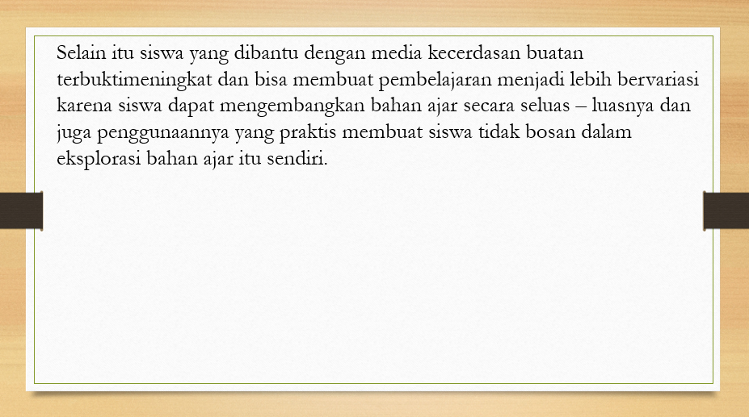
FINDING AND DISCUSSION

Slide 7
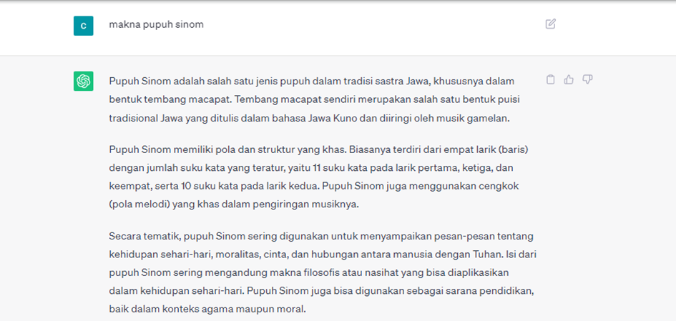
FINDING AND DISCUSSION

Slide 8
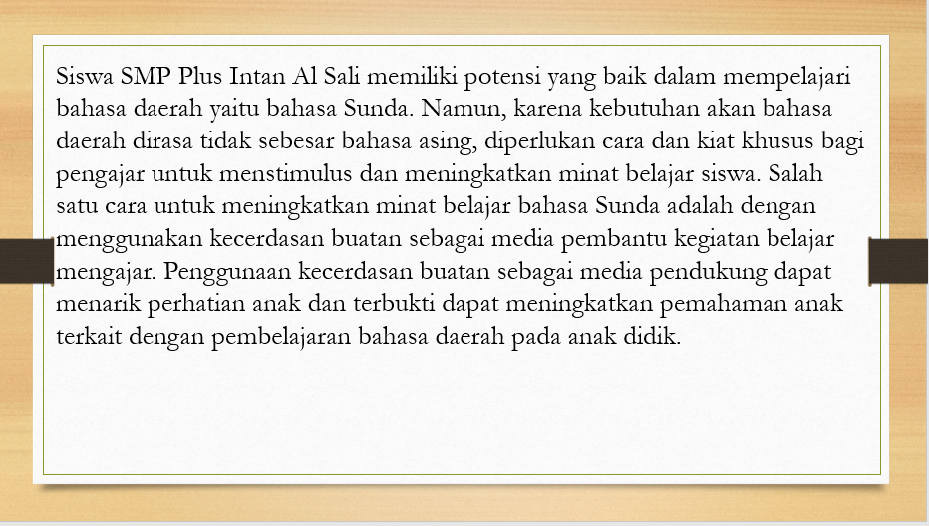
CONCLUSION

Slide 9
REFERENCES

Slide 10
THANK YOU!
Follow us @...

